Slide 1
Артикуляционная гимнастика – подготовительный этап в коррекции звукопроизно-шения
Подготовила:
учитель – логопед Голдеева Е. Г.

Slide 2
Цель артикуляционной гимнастики: выработка полноценных движений и определенных положений органов артикуляционного аппарата, необходимых для правильного произношения звуков.

Slide 3
Рекомендации по проведению артикуляционной гимнастики
1. Проводить артикуляционную гимнастику нужно ежедневно, чтобы вырабатываемые у детей навыки закреплялись.
2. Лучше выполнять упражнения 3-4 раза в день по 3-5 минут.
3. Каждое упражнение выполняется по 5-7 раз.

Slide 4
4. Статические упражнения выполняются по 10-15 секунд (удержание артикуляционной позы в одном положении).
5. При отборе упражнений для артикуляционной гимнастики надо соблюдать определенную последовательность, идти от простых упражнений к более сложным упражнениям. Проводить их лучше эмоционально, в игровой форме.
6. Артикуляционную гимнастку выполняют сидя, так как в таком положении у ребенка прямая спина, тело не напряжено, руки и ноги находятся в спокойном положении.

Slide 5
7. Ребенок должен хорошо видеть лицо взрослого, а также свое лицо, чтобы самостоятельно контролировать правильность выполнения упражнений. Поэтому ребенок и взрослый во время проведения артикуляционной гимнастики должны находиться перед настенным зеркалом. Также ребенок может воспользоваться небольшим ручным зеркалом (примерно 9х12 см), но тогда взрослый должен находиться напротив ребенка лицом к нему.
8. Начинать гимнастику лучше с упражнений для губ.

Slide 6
Организация проведения артикуляционной гимнастики
1. Взрослый рассказывает о предстоящем упражнении, используя игровые приемы.
2. Показывает его выполнение.
3. Упражнение делает ребенок, а взрослый контролирует выполнение.
Взрослый, проводящий артикуляционную гимнастику, должен следить за качеством выполняемых ребенком движений: точность движения, плавность, темп выполнения, устойчивость, переход от одного движения к другому. Также важно следить, чтобы движения каждого органа артикуляции выполнялись симметрично по отношению к правой и левой стороне лица. В противном случае артикуляционная гимнастика не достигает своей цели.

Slide 7
4. Если у ребенка не получается какое-то движение, помогать ему - шпателем, ручкой чайной ложки или просто чистым пальцем.
5. Для того чтобы ребенок нашел правильное положение языка, например, облизал верхнюю губу, намазать ее вареньем, шоколадом или чем-то еще, что любит Ваш ребенок. Подходить к выполнению упражнений творчески.
6. Сначала при выполнении детьми упражнений наблюдается напряженность движений органов артикуляционного аппарата. Постепенно напряжение исчезает, движения становятся непринужденными и вместе с тем координированными.

Slide 8
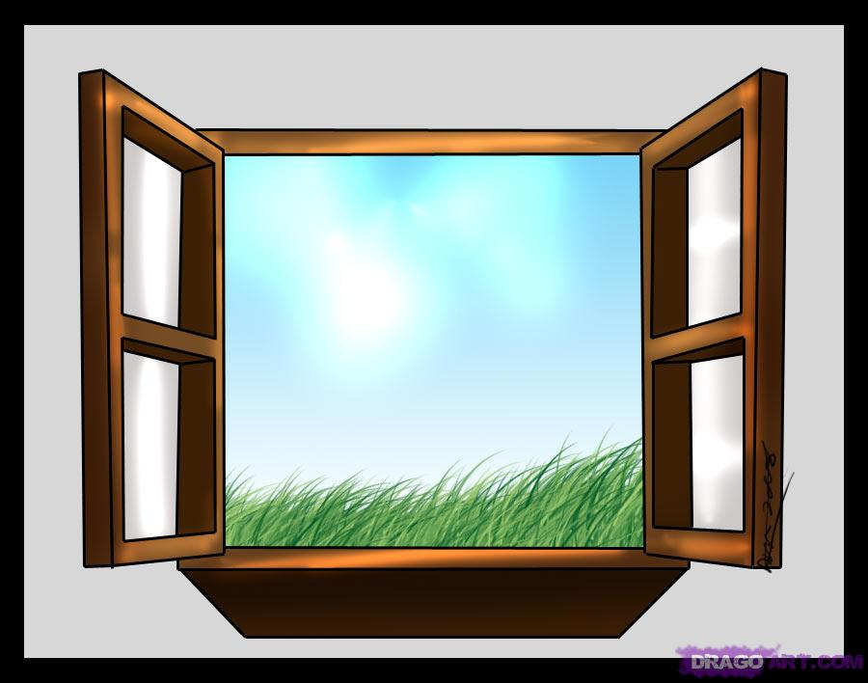
Упражнение «Окошко»
Широко открыть рот – «жарко», закрыть рот – «холодно»

Slide 9
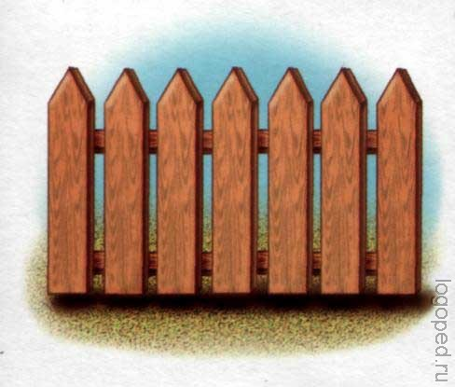
Упражнение «Заборчик»
Улыбнуться, с напряжением обнажив сомкнутые зубы

Slide 10
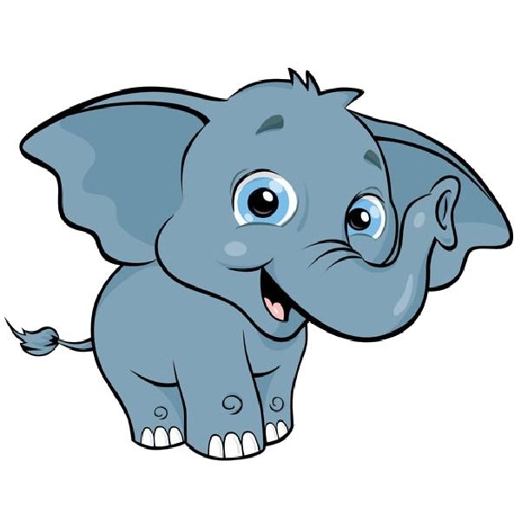
Упражнение «хоботок»
Зубы сомкнуть, губы округлить и чуть вытянуть вперёд, верхние и нижние резцы видны

Slide 11
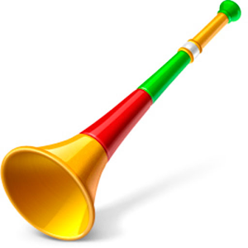
Упражнение «дудочка»
С напряжением вытянуть вперёд губы, зубы сомкнуть

Slide 12
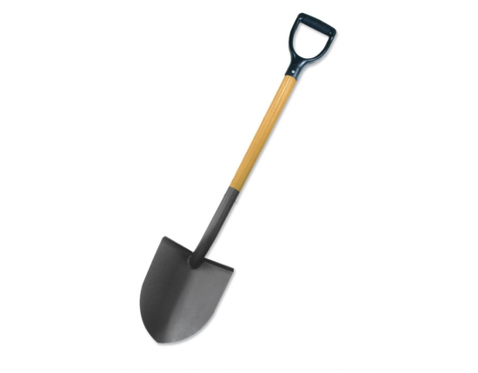
Упражнение «лопатка»
Рот открыть, удерживать широкий, расслабленный язык на нижней губе

Slide 13
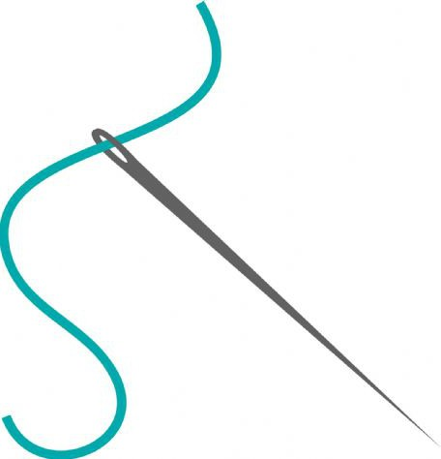
Упражнение «иголочка»
Широко открыть рот, приподнять и вытянуть вперёд тонкий язычок

Slide 14
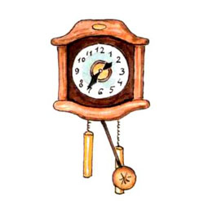
Упражнение «часики»
Открыть рот, растянуть губы в улыбку, вытянуть язык, касаться острым кончиком языка то левого, то правого уголков губ

Slide 15
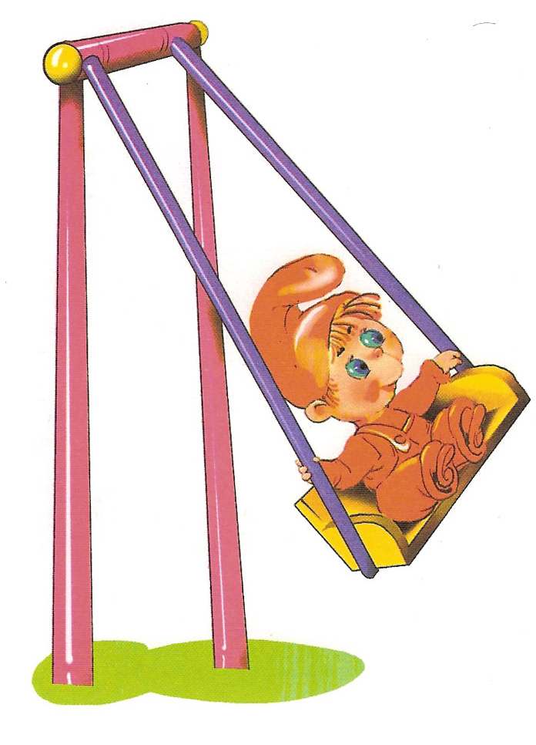
Упражнение «качели»
Улыбнуться, открыть рот, на счёт «раз» опустить кончик языка за нижние зубы, на счёт «два» – поднять язычок за верхние зубы

Slide 16
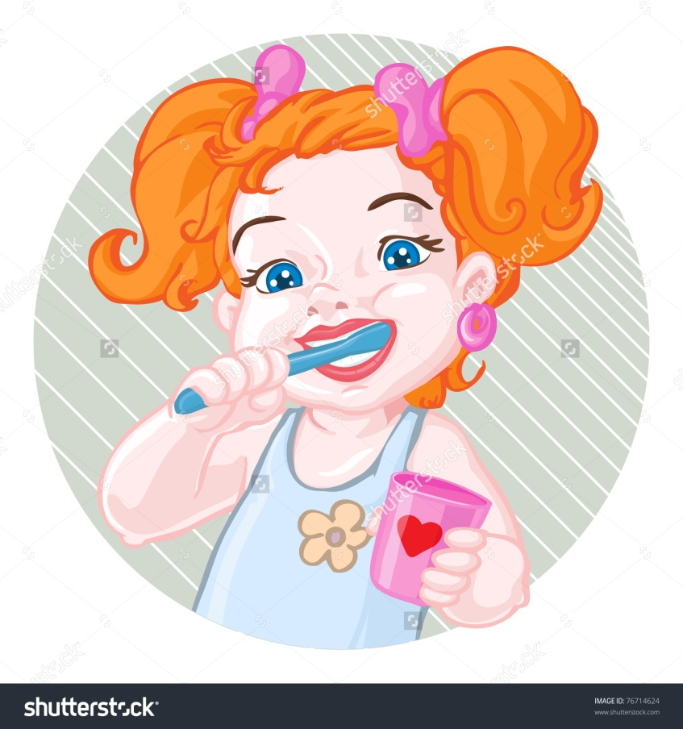
Упражнение «чистим зубы»
Улыбнуться, открыть рот, кончиком языка с внутренней стороны «почистить»по -очерёдно нижние и верхние зубы

Slide 17
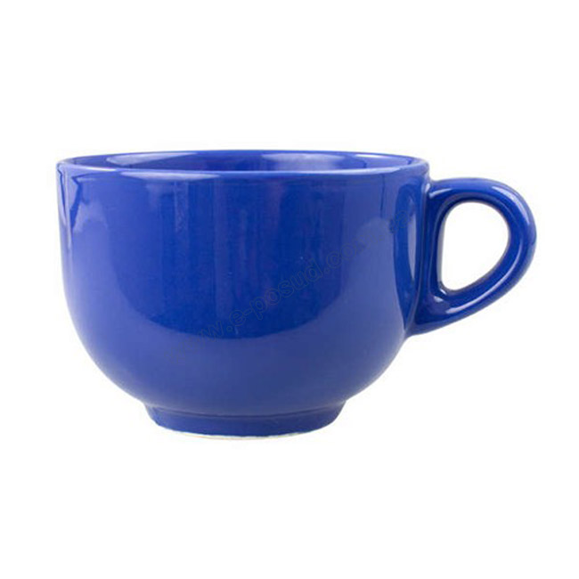
Упражнение «чашечка»
Улыбнуться, широко открыть рот, высунуть широкий язык и потянуться боковыми краями и кончиком языка к верхним зубам, но не касаться их

Slide 18
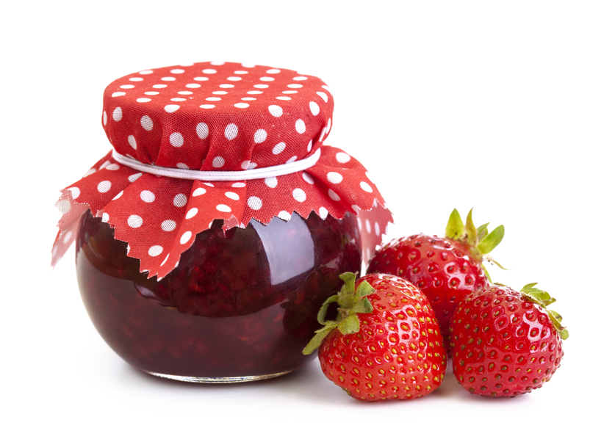
Упражнение
«вкусное варенье»
Улыбнуться, открыть рот, языком в форме «чашечки» облизать верхнюю губу сверху - вниз (можно помазать её вареньем)

Slide 19
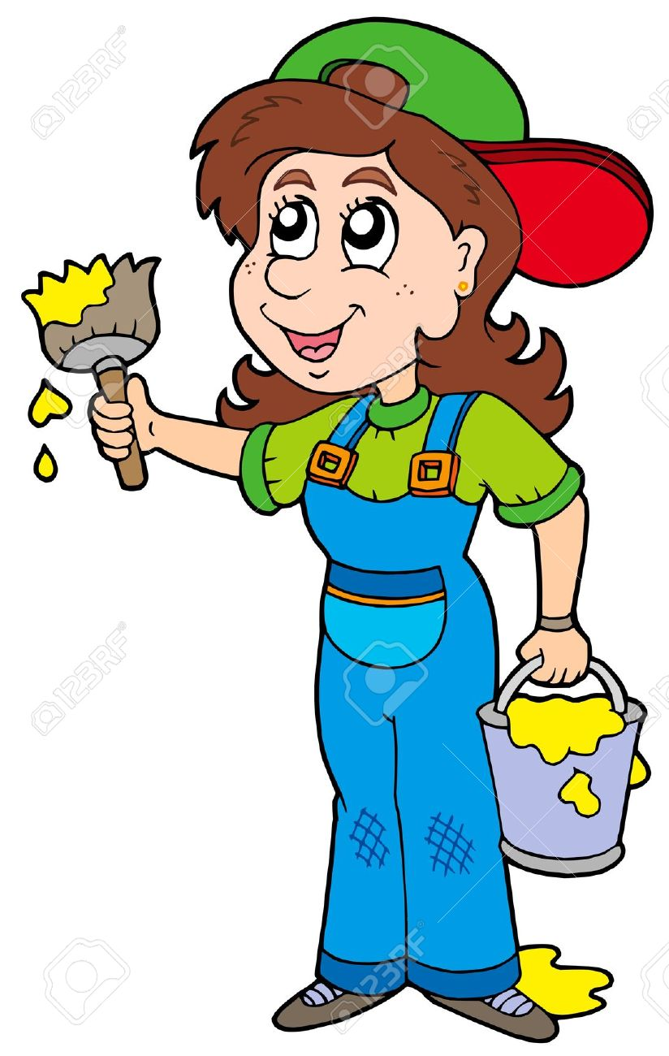
Упражнение «маляр»
Улыбнуться, открыть рот, широким кончиком языка погладить нёбо от зубов к горлу

Slide 20
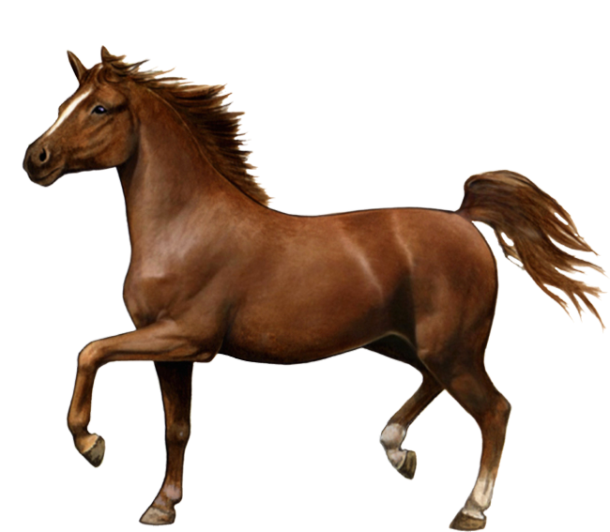
Упражнение «лошадка»
Улыбнуться, открыть рот, щёлкать языком громко и энергично (как лошадка цокает копытами)

Slide 21
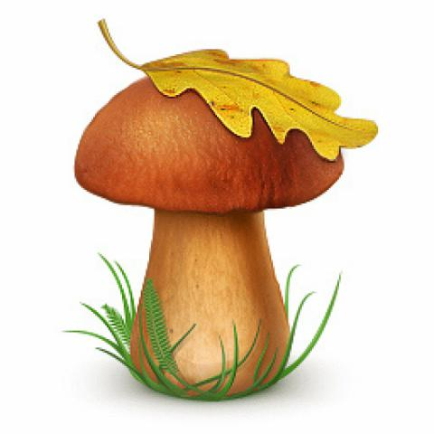
Упражнение «грибок»
Улыбнуться, приоткрыть рот, присосать язык к нёбу и, не отпуская языка, открыть рот

Slide 22
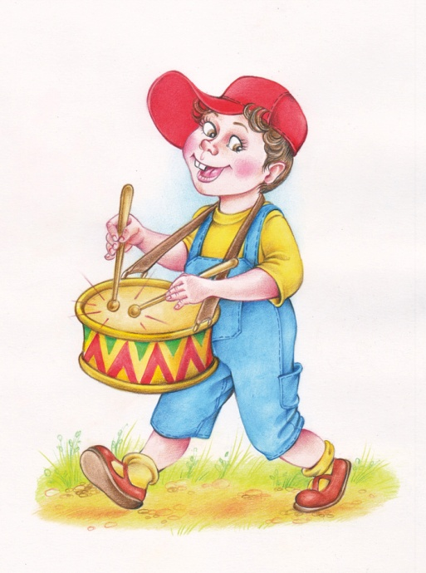
Упражнение «барабанщик»
Улыбнуться, открыть рот, поднять кончик языка за верхние зубы и произнести: «дэ – дэ – дэ - …»

Slide 23
Спасибо за внимание!

